Slide 1
WASHER (We Are Sharing Hour, Effort)
12101433 김형중
12101388 김덕호
12111622 이호동
2016.04.27

Slide 2
CONTENTS
01 Problem
02 Solution
03 SWOT Analysis
04 Implementation
05 Q & A

Slide 3
01
Capstone Design in CSE
Problem

Slide 4
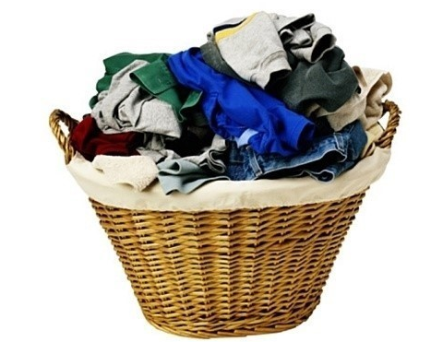

01
WASHER
Problem

Slide 5
01
WASHER
Problem
빨래 할 시간이 없다…어떡하지?
귀찮다

Slide 6
02
Capstone Design in CSE
Solution

Slide 7
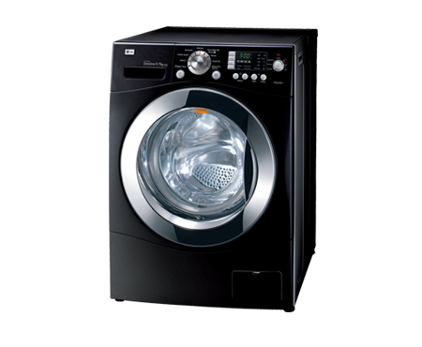
02
WASHER
Solution

Slide 8
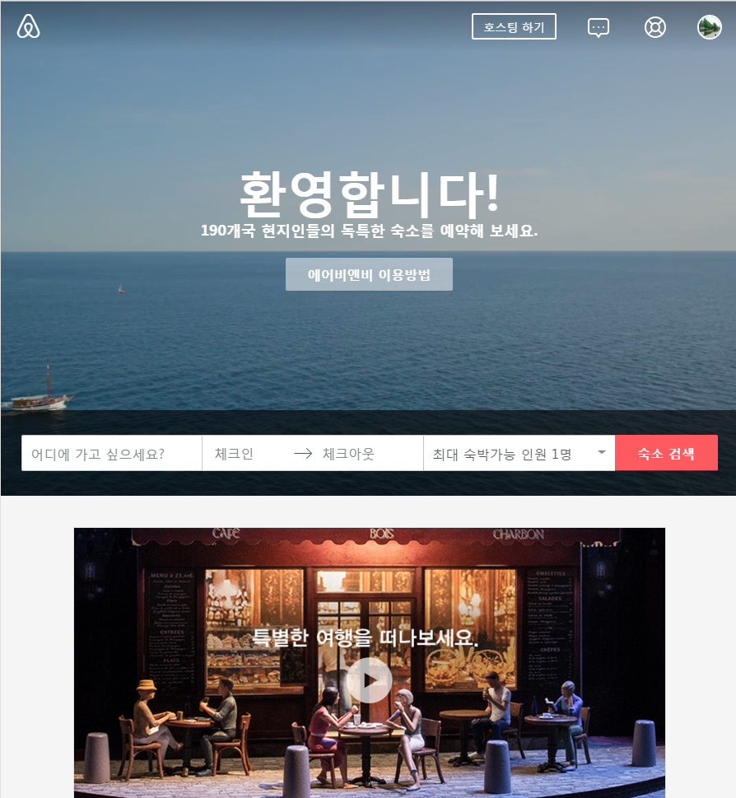
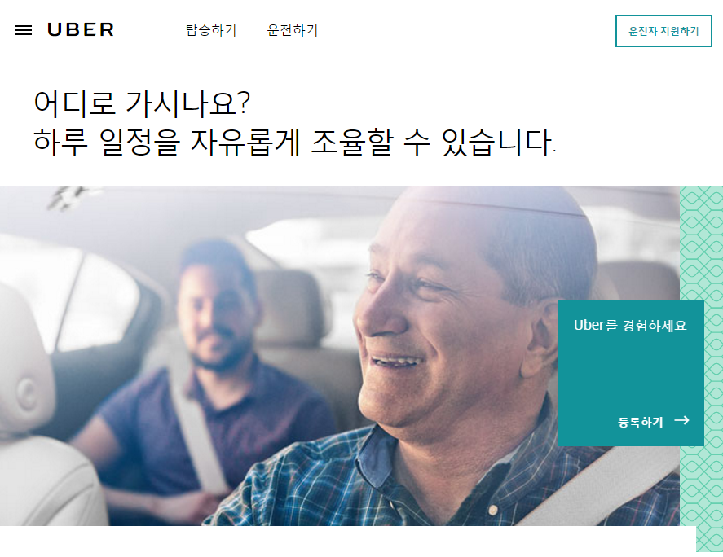
02
WASHER
Solution
공유경제로 어떻게 접근 할 것인가?

Slide 9
02
WASHER
Solution
Service

Slide 10
02
WASHER
Solution
빨래 할 시간이 없다…어떡하지?

Slide 11
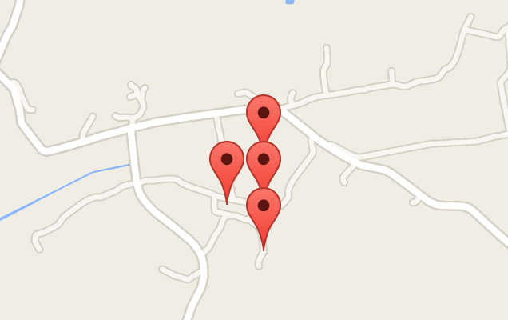
02
WASHER
Solution
주변에 빨래를
해 줄 수 있는 사람이 없을까???

Slide 12
02
WASHER
Solution
제 빨래 좀 부탁해요!!
이 옷은 조심해주세요!!
걱정말아요!
금액은 OO입니다.
용현4동

Slide 13
03
Capstone Design in CSE
SWOT Analysis

Slide 14
02
WASHER
SWOT 분석
Strength
쉬운 접근성
높은 확장성
Weakness
광고수단 부족
서비스 품질관리 도구 부재
Opportunity
새로운 시장
적은 경쟁업체
Threat
지역 세탁소와의 경쟁
낯선 사람에게 세탁물을 맡기는 데에서 오는 거부감

Slide 15
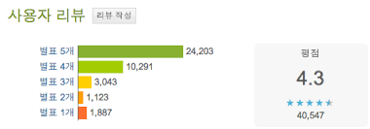

WASHER
핵심서비스의 품질을 유지관리할 장치가 필요!

Slide 16
04
Capstone Design in CSE
Implementation

Slide 17
04
WASHER
Implementation
Web Application
호환성 (개별 OS의 영향을 받지 않음)
범용성 (브라우저 접속만 가능하면
어디서든 사용 가능)
마케팅, 판매 장벽 (폰갭을 이용한 래핑, 앱스토어 등록)

Slide 18
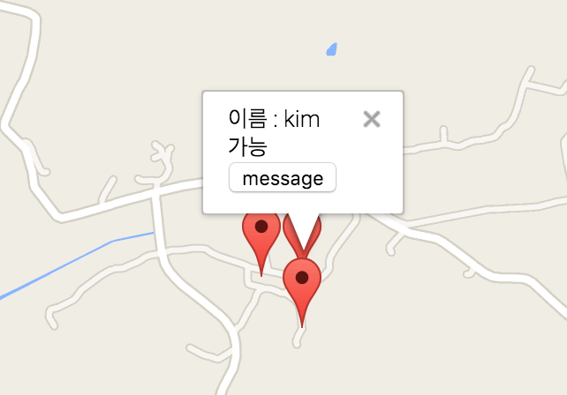
04
WASHER
Implementation
Google Map API

Slide 19
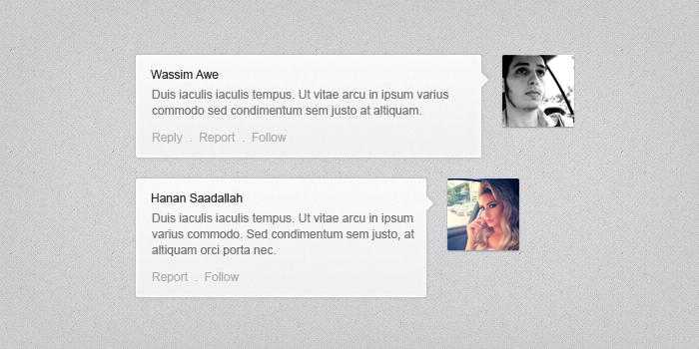
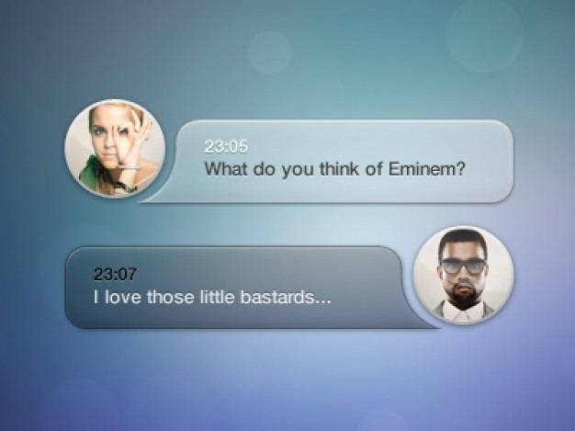
04
WASHER
Implementation
Library in PHP

Slide 20
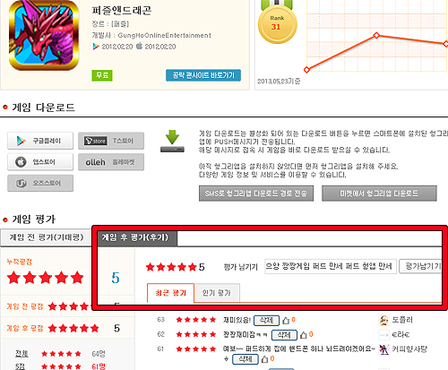
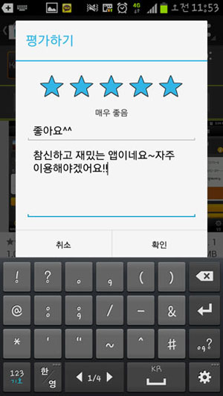
04
WASHER
Implementation
Starbox API

Slide 21
04
WASHER
Implementation
 | 4/27 | 5/4 | 5/11 | 5/18 | 5/25 | 6/1 | 6/8
MAP
Message
Starbox
Member
Front UI
Planning Chart

Slide 22
Q & A

